Slide 1
Городской экспертно-консультативный
совет родительской общественности
при Департаменте образования города Москвы
Комиссия по профилактике негативных проявлений
среди обучающихся
Галузина Ольга Алексеевна Заместитель председателя Экспертно-консультативного совета родительской общественности при Департаменте образования города Москвы +7 (926) 595 42 32, GaluzinaOA@mail.ru

Slide 2
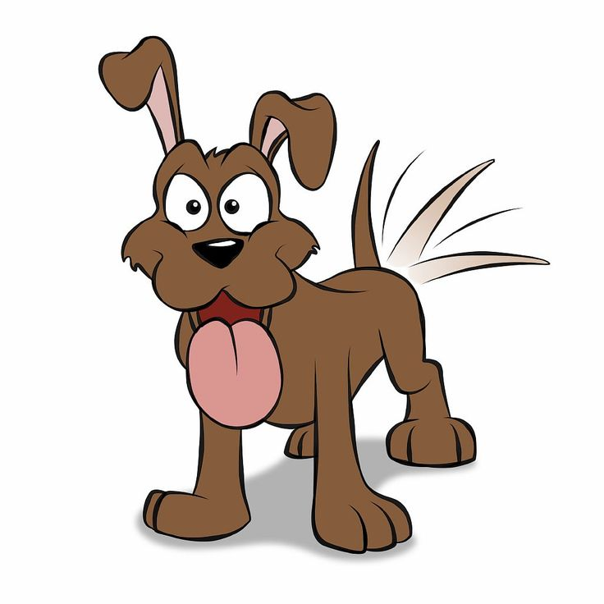
Правила поведения
при нападении собак

Slide 3
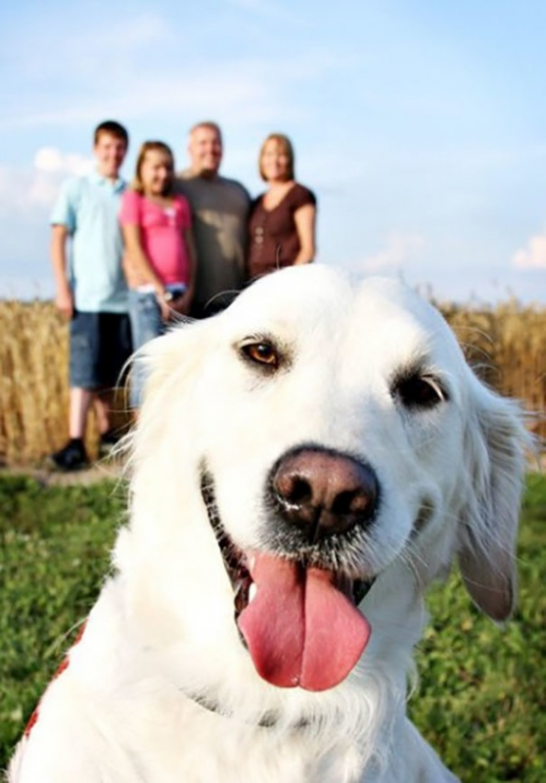
Собака друг или враг?
Нам достаточно часто приходится вступать в контакт с собаками.
Собаки на протяжении многих веков являются спутниками и помощниками человека.

Slide 4
Собака друг или враг?
Представьте, что вы совершаете пробежку по парку или катаетесь на велосипеде по своему району, и вдруг к вам подскакивает незнакомая собака, начинает рычать и демонстративно наступать.
Что делать в таком случае?
В таких ситуациях можно повести себя правильно и неправильно.

Slide 5
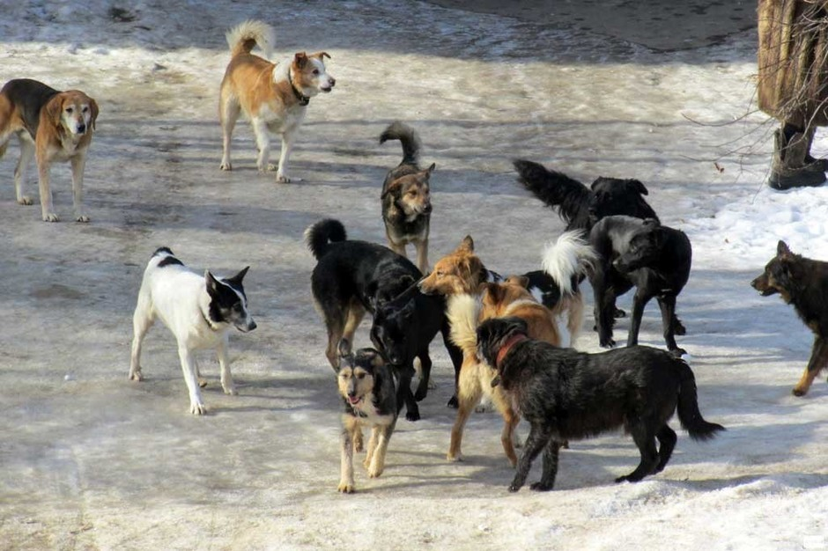
Статистика нападения собак на человека
Согласно статистике, каждый год около 3,7 миллионов человек подвергаются нападениям собак.
Это могут быть как бродячие собаки, которых в последние годы становится все больше, так и домашние любимцы.

Slide 6
Правила поведения
Чтобы не пострадать от укусов собаки, сохраняйте спокойствие и предпримите меры безопасности.

Slide 7
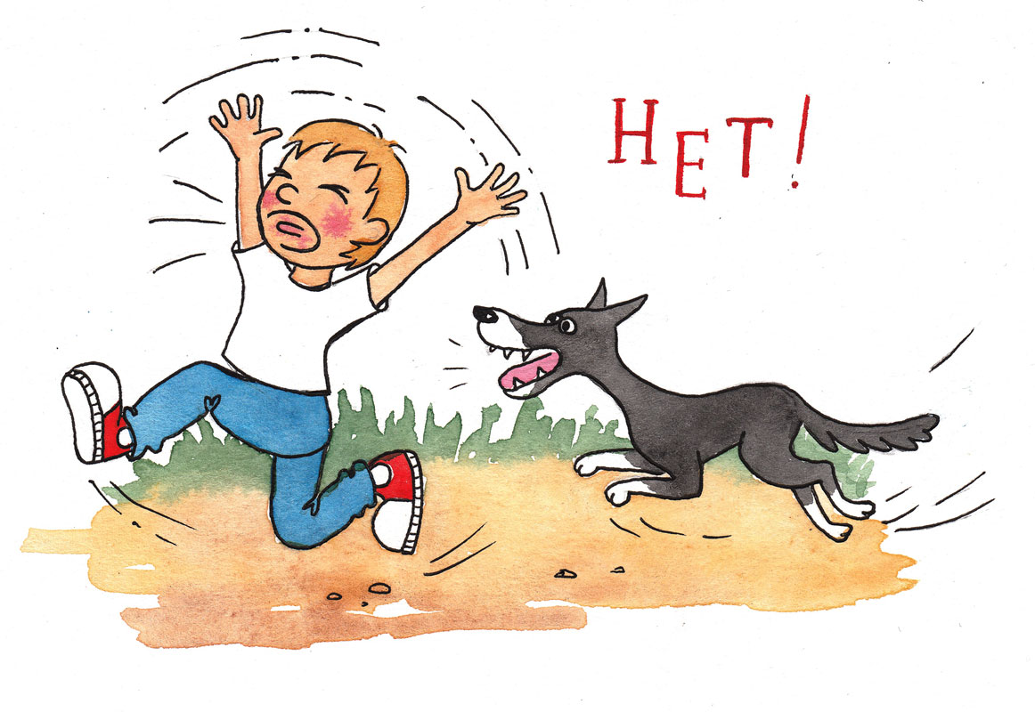
Что делать в случае нападения собаки
Не паникуйте.
Собаки и некоторые другие животные чувствуют чужой страх.
Если вы испугаетесь, побежите или закричите, собака или нападет или решит, что вы ей угрожаете.

Slide 8
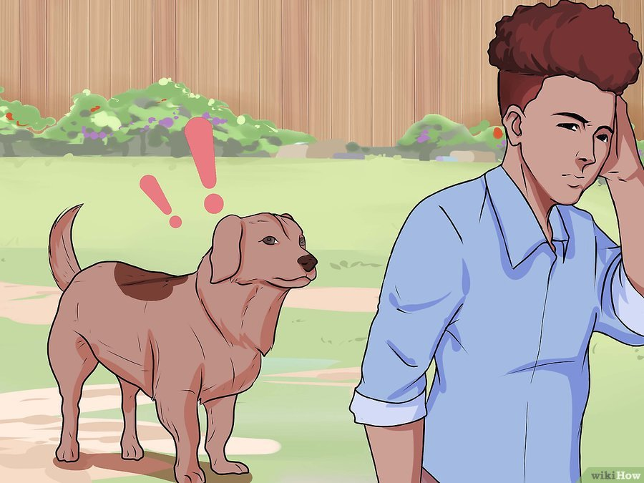
Что делать в случае нападения собаки
Замрите и не двигайтесь
Когда собака приблизится к вам, застыньте на одном месте, вытянув руки вдоль тела, как дерево, и опустите глаза.
Не смотрите в глаза собаке - это может спровоцировать нападение.
Стойте сбоку от собаки и держите ее в своем поле зрения. Это даст собаке понять, что вы не опасны.
Не подставляйте руки и ноги под удар - держите их прижатыми к телу. Собака может близко подойти к вам и даже понюхать, но не укусит.

Slide 9
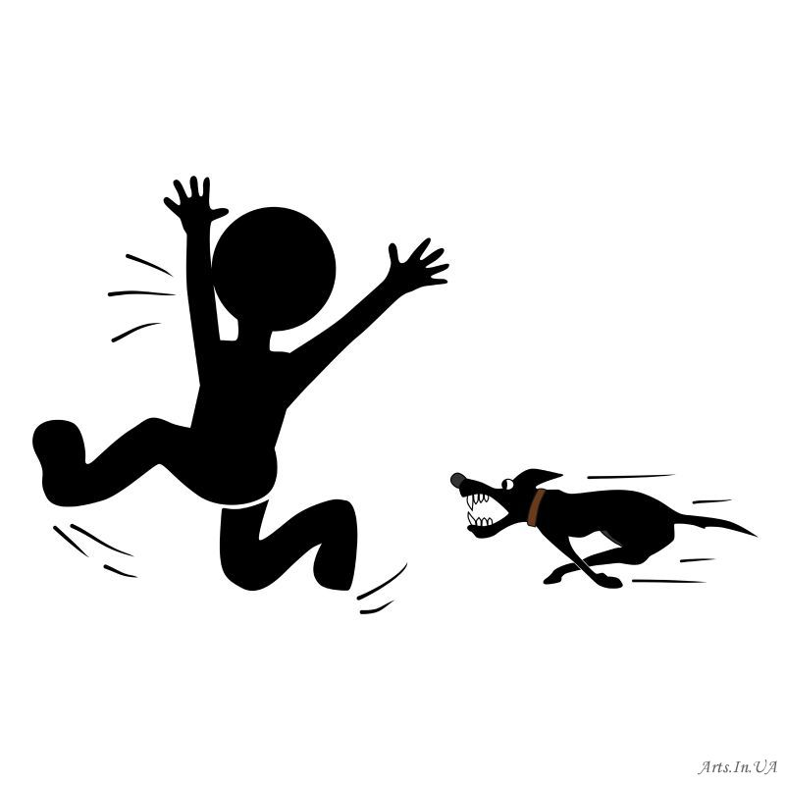
Что делать в случае нападения собаки
Не пытайтесь убежать
Бег может пробудить в собаке естественную потребность преследовать добычу.
Кроме того, вы все равно не сможете убежать от собаки, и даже если вы будете ехать на велосипеде, многие собаки смогут догнать вас.

Slide 10
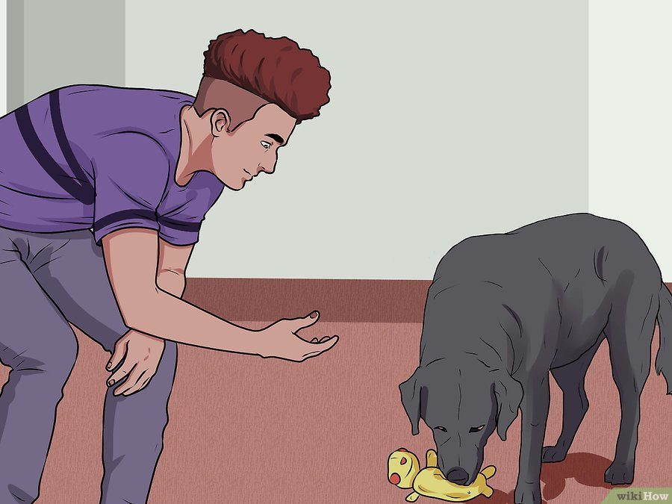
Что делать в случае нападения собаки
Отвлеките собаку другим предметом
Если собака будет угрожать вам, дайте ей что-то, что она сможет укусить, - рюкзак или бутылку с водой.
Подойдет любая вещь, которая защитит вас от укуса. Вещь может отвлечь собаку и даст вам время на то, чтобы уйти.
Если направляетесь в места, где могут быть дикие собаки, возьмите с собой лакомства или игрушки.
Если к вам подойдет агрессивная собака, бросьте в сторону игрушки или лакомства.
Возможно, собаку больше заинтересуют они, а не вы.

Slide 11
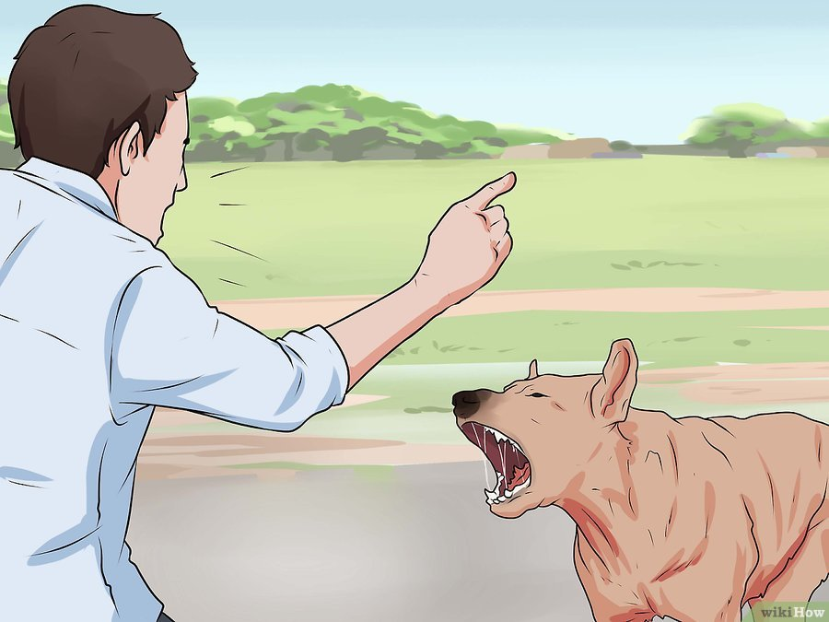
Самозащита
Встаньте к собаке лицом и произнесите команду «Назад»
Говорите уверенным и властным голосом.
Не смотрите собаке в глаза.
Собака может испугаться и уйти.

Slide 12
Самозащита
Не визжите, поскольку это лишь еще больше разозлит собаку.
Если на вас не нападают, причинять вред животному недопустимо.

Slide 13
Самозащита
Защитите лицо, грудь и горло
Если во время нападения вы упадете на землю, перевернитесь на живот, подожмите ноги под себя и зажмите кулаками уши.
Не кричите и не откатывайтесь в сторону, поскольку это только еще больше разозлит собаку.

Slide 14
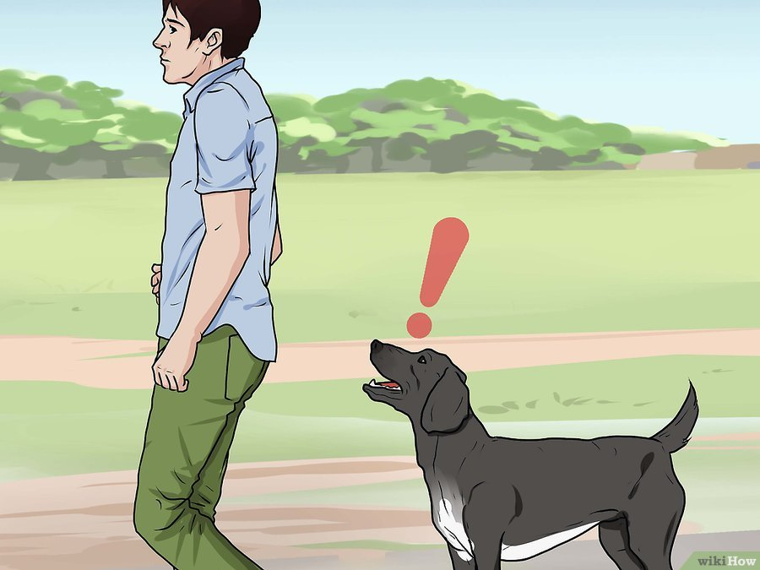
Самозащита
Медленно и осторожно постарайтесь покинуть место происшествия.
Когда собака потеряет интерес к вам, начните медленно отступать, не совершая резких движений.
Не так просто сохранять спокойствие и неподвижность в стрессовой ситуации, однако это лучшее, что вы можете сделать, если собака не кусает вас.

Slide 15
Последствия стычки с собакой
Обработайте раны.
Если вас покусала собака, вам следует сразу же обработать даже самые мелкие раны, поскольку укусы животного могут занести инфекцию.
Тщательно промойте рану. Промойте поврежденную область теплой водой с мылом.
Наложите повязку. Используйте пластырь (для мелких укусов) или стерильные повязки (для крупных ран).
Осмотрите раны на признаки инфекции, включая красноту, тепло, болезненность и гной.
Обратитесь к врачу, в травмпункт.

Slide 16
Обратите внимание на предупреждающие знаки
Большинство собак не являются агрессивными - они любопытны и защищают свою территорию.
Чтобы избежать нежелательных конфликтов, важно понимать, играет ли собака либо она действительно агрессивна.
У разъяренной собаки могут быть видны белки глаз, особенно если обычно их не видно.
Прижатые к голове уши говорят об агрессии, а уши в спокойном состоянии или приподнятые уши указывают на то, что собака дружелюбна.
Если тело собаки напряжено, вытянуто и не двигается (голова, плечи и бедра не смещаются по отношению друг к другу), это может быть опасно.
Если же собака бежит прямо и целенаправленно, она может готовиться к нападению.

Slide 17
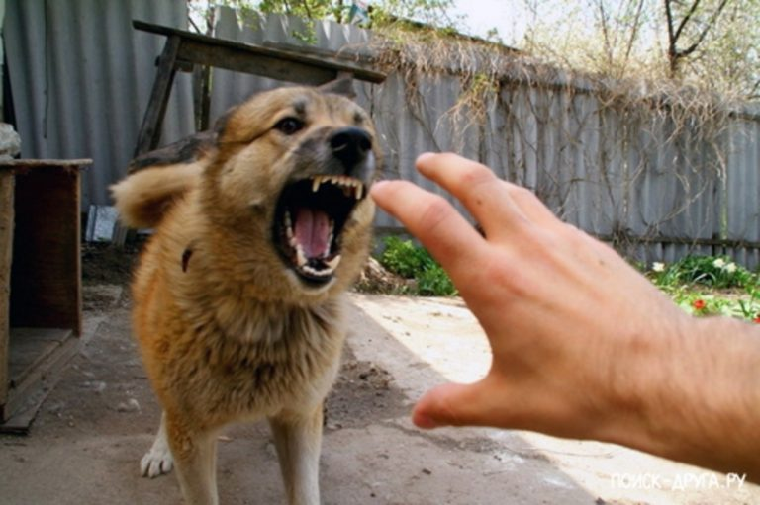
Внимание!
Не злите собаку!
Не трогайте собаку, когда она ест или ухаживает за своими щенками. В такие моменты у собак усиливается защитный рефлекс.
Не улыбайтесь собаке. Вам кажется, что вы пытаетесь проявить дружелюбие, но собака воспринимает улыбку как оскал перед дракой.
Если собаку постоянно держат на привязи, она может быть очень агрессивной, поэтому не приближайтесь к ней.

Slide 18
Внимание!
Опасайтесь всех неизвестных собак!
Лучше всего всеми силами избегать конфликтов с собаками. Если вы видите собаку, которая может быть опасна, держитесь от нее подальше.
Если вы будете с осторожностью относиться ко всем собакам, пока не убедитесь, что они безвредны, вы сможете избежать стычек с агрессивными животными.

Slide 19
НИИ скорой помощи им. Н.В. Склифосовского
Адрес: 129010, г. Москва, Сухаревская площадь, дом 3
Схема проезда: Станция метро Сухаревская, Проспект Мира (кольцевая), далее пешком.
Телефоны:
Cправочная: (495) 680-41-54, 680-93-60;
Диспечерская: (495) 680-07-06, факс (495) 680-89-76;
Регистратура: (495) 680-85-47, 680-67-22;
Центральная справочная телефон: (495) 680-41-54.

Slide 20
1
Центр экстренной психологической помощи
ГБОУ ВПО «Московский государственный психолого-педагогический университет»
г. Москва, Шелепихинская набережная, д. 2А
Телефон/факс: +7 (499) 795-15-07.
E-mail: cepp@mgppu.ru.
Сектор экстренного реагирования и психологического консультирования:
Телефон/факс: +7 (499) 795-15-01.
Факс: +7 (499) 795-15-07.
Сектор дистанционного консультирования «Детский телефон доверия»:
Телефон: +7 (499) 795-15-03.
Факс: +7 (499) 795-15-07.
E-mail: dtd@mgppu.ru.
Детский телефон доверия
Телефоны: 8-800-2000-122, +7 (495) 624-60-0
Оказание экстренной психологической помощи субъектам образовательной среды, психологическое консультирование детей, родителей, работников сферы образования в кризисных ситуациях.

Slide 21
Медицинские учреждения
Городское консультативно-психиатрическое диспансерное отделение ГБОУ здравоохранения города Москвы
«Научно-практический центр психического здоровья детей и подростков им. Г.Е. Сухаревой Департамента здравоохранения города Москвы» (до 16 лет).
г. Москва, 5-й Донской проезд, д. 21А.
СПРАВОЧНАЯ | тел. 8(495)952-66-18
Телефон доверия (круглосуточно) | 8(495)960-34-62
Регистратура ГКПДО | тел. 8(495)954-37-54 8(495)633-97-20
Отдел госпитализации (с 13.00 до 17.30 часов) | тел. 8(495)958-37-07
Приемное отделение | тел. 8(495)952-49-20
Амбулаторная судебно-психиатрическая экспертиза | тел. 8(495)954-51-11

Slide 22
Горячая линия Дети России Онлайн 8 800 25 000 15

Slide 23
ГОРОДСКОЙ ЭКСПЕРТНО-КОНСУЛЬТАТИВНЫЙ СОВЕТ
РОДИТЕЛЬСКОЙ ОБЩЕСТВЕННОСТИ
ПРИ ДЕПАРТАМЕНТЕ ОБРАЗОВАНИЯ г. МОСКВЫ
http://roditel.educom.ru/
Председатель
Мясникова Людмила Александровна
myasnikovala@mos.ru
mjasnikowana@yandex.ru
Комиссия по профилактике негативных проявлений
Галузина Ольга Алексеевна
+7 (926) 595-42-32
Контакты для обращения:
8 (963) 670 – 34 – 90
8 (966) 198 – 95 – 56
nebudzavisim@mail.ru

